Slide 1
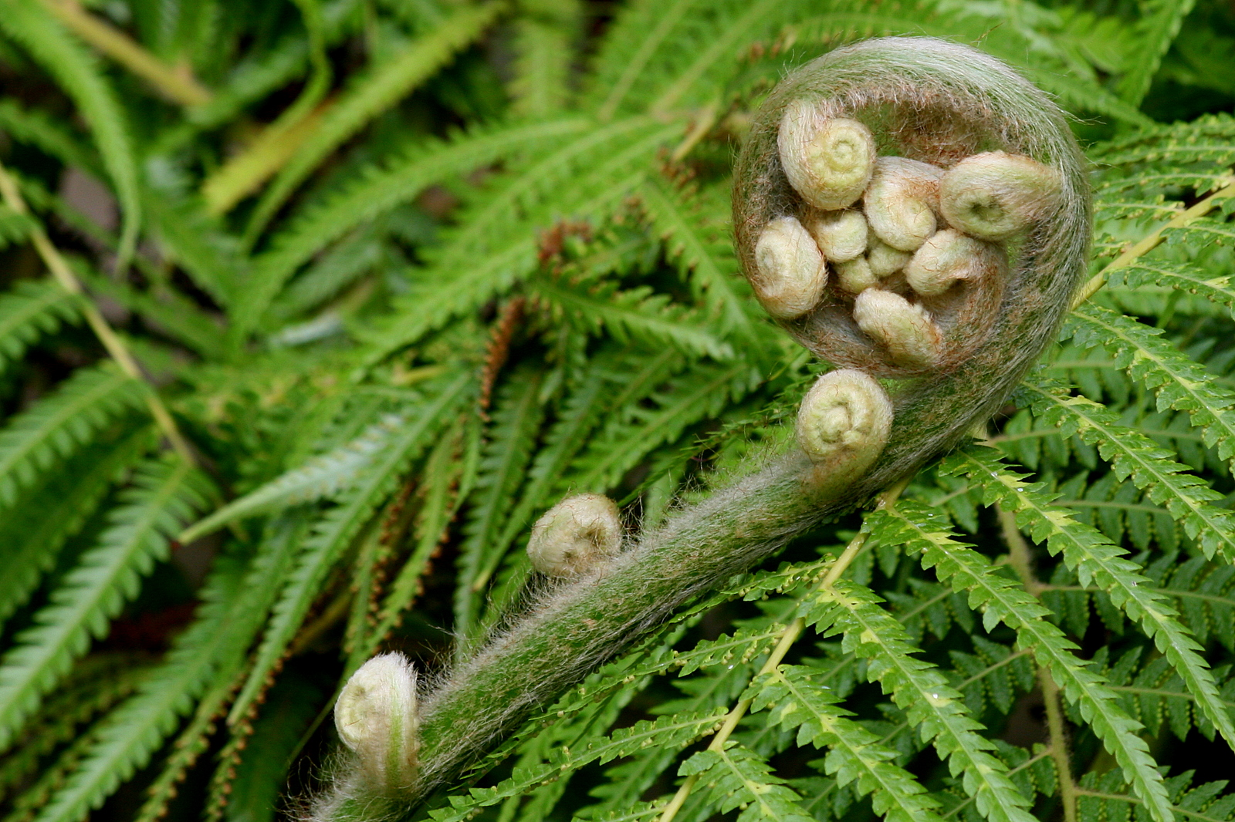
স্বাগতম

Slide 2
শিক্ষক পরিচিতি
মোছাঃ ফারহানা তাজ
প্রভাষক,উদ্ভিদবিদ্যা
খুলনা সরকারি মহিলা কলেজ,খুলনা।
মোবাইল নং-০১৭১১৩৭৮০২৩
Email-farhanabotany@gmail.com

Slide 3
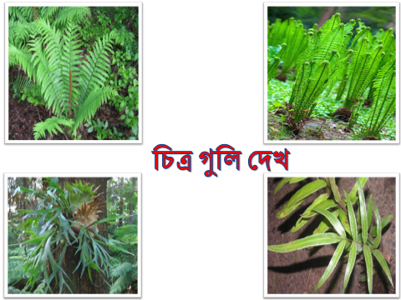

Slide 4
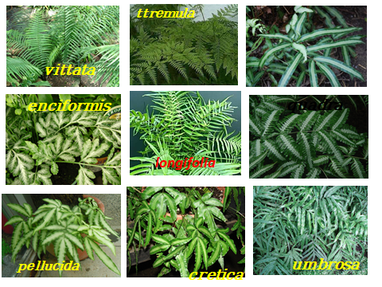

Slide 5
পাঠ পরিচিতি
শ্রেণিঃ একাদশ
বিষয়ঃ জীববিজ্ঞান
অধ্যায়ঃ ষষ্ঠ
ব্রায়োফাইটা ও টেরিডোফাইটা
পাঠঃ 6.1 (খ)
সময়ঃ ৪৫ মিনিট

Slide 6
আজকের পাঠ
Pteridophyta শ্রেণিভূক্ত Pteris উদ্ভিদ

Slide 7
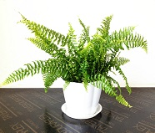
শিখন ফল-
এই পাঠশেষে তোমরা…
টেরিডোফাইটসের এর সাধারন বৈশিষ্ট্য বলতে পারবে।
Pteris এর সাধারন বৈশিষ্ট্য বলতে পারবে।
টেরিডোফাইটসের শ্রেনিবিন্যাস লিখতে পারবে।
Pteris এর বাসস্থান বলতে পারবে।

Slide 8
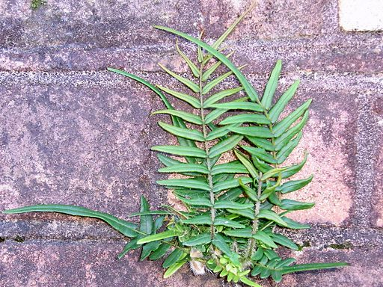
দুটি গ্রিক শব্দ Pteron অর্থ পক্ষল বা ডানা এবং Phyton অর্থ উদ্ভিদ
থেকে Pteridophyta শব্দের উৎপত্তি।
সকল ফার্ন জাতীয় উদ্ভিদ
টেরিডোফাইটা বিভাগের অন্তগত।
পৃথিবীতে টেরিডোফাইটার ৪০০টি
গণ এবং ১০,০০০টি প্রজাতি রয়েছে। বাংলাদেশ থেকে ৪১টি গোত্রের ১৯৫ প্রজাতির টেরিডোফাইটা নথি ভুক্ত করা হয়েছে।
Pteris

Slide 9
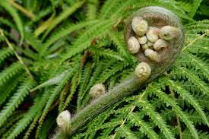
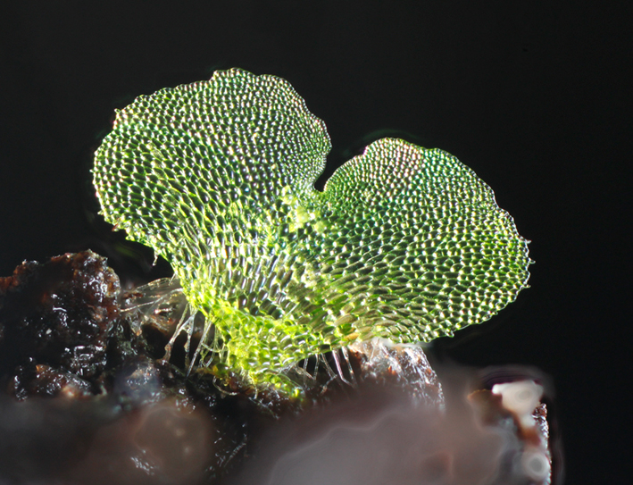
একটি বিশেষ শ্রেণির উদ্ভিদ যার
পাতা কচিঁ অবস্থায় কুন্ডলিত থাকে
যার হৃদপিন্ডাকার
গ্যামিটোফাইট দেহে
তৈরী হয় জননাঙ্গ

Slide 10
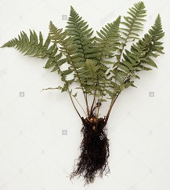
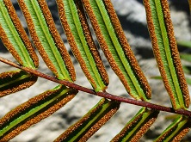
যা মূল,কান্ড ও পাতা বিশিষ্ট্য
বিশেষ শ্রেনীর উদ্ভিদ যাদের পাতার
কিনারায় সোরাস তৈরী হয়

Slide 11
এক নজরে
Pteris
এরা দেখতে সবুজ
এরা অপুষ্পক ও বীজহীন উদ্ভিদ
এদের দেহ মূল কান্ড ও পাতায় ভাগ করা যায়
এদের পাতাগুলো পক্ষল যৌগিক
এরা স্বভোজী উদ্ভিদ

Slide 12
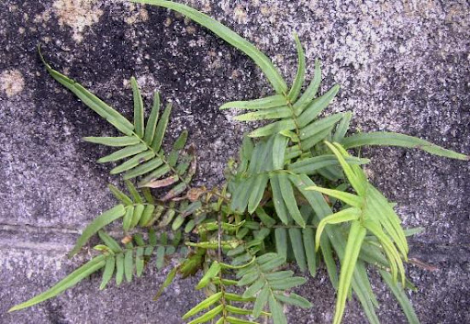
গ্রীক শব্দ Pteron= ডানা ।এ থেকেই Pteridophytes শব্দের উৎপত্তি। এরা অপুষ্পুক উদ্ভিদের মধ্যে সর্বাপেক্ষা উন্নত। এরা অনেকটা নিম্ন ও উচ্চ বর্গের উদ্ভিদের যোগসূত্র
হিসাবে থাকে।পৃথিবিতে এর প্রায় ৪০০ টি গন ও ১০,৫০০টি প্রজাতি আছে।এর দেহে জাইলেম ও ফ্লোয়েম সমন্বয়ে গঠিত প্রকৃত পরিবহন তন্ত্র উপস্থিত বলে একে ভাস্কুলার
ক্রিপ্টোগ্যামাস বলে। আর এই
বৈশিষ্ট্যের জন্যই এটি
ব্রায়োফাইটস থেকে শুস্ক
পরিবেশে জন্মানোর অধিক
উপযোগী।

Slide 13
Pteridophyta এর বৈশিষ্ট্য
Dw™¢` †¯úv‡ivdvBU
†`n g~j ,কান্ড Ges cvZvq we‡fw`Z
cwienYZš¿ Av‡Q
গ্যাwg‡UvdvBU †¯úv‡ivdvB‡Ui Dci wbf©ikxj
অধিকাংশ প্রজাতির কান্ড নরম, তবে বৃক্ষজাতীয় প্রজাতির কান্ড কাষ্ঠল।
পাতা সরল, ক্ষুদ্র লেন্সাকার বা পক্ষল যৌগিক ফ্রন্ড আকৃতির হয়।
রেনুস্থলী পত্রজ অর্থাৎ পাতার উপর/ কক্ষে জন্মায়।
জননাঙ্গ বহুকোষী এবং বন্ধ্যা কোষের আবরন বেস্টিত।
জীবনচক্রে সুস্পষ্ট জনুক্রম বিদ্যমান।
D`vnib- Pteris, selaginella , Lycopodium ইত্যাদী।

Slide 14
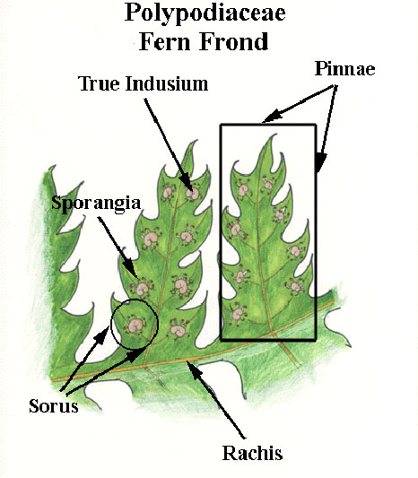
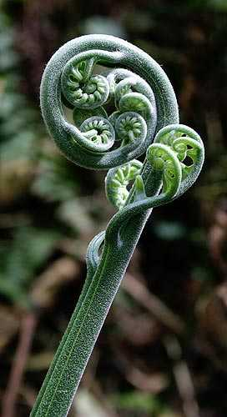
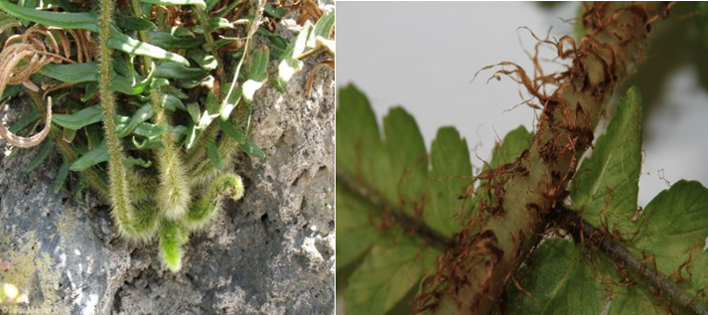
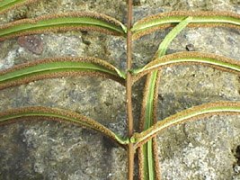
Pteris গঠন বৈশিষ্ট্যঃ
১। এর প্রধানদেহ স্পোরোফাইটিক।
২। মূল, কান্ড ও পাতায় বিভক্ত।
৩। এর নিম্নপৃষ্ঠ থেকে অস্থানিক মূল বের হয়। মূলগুলো সরু ও শাখাযুক্ত।
৪। এর কান্ড ছোট, দৃঢ়, শায়িত এবং রাইজোমে রুপান্তরিত হয়। সম্পুর্ন রাইজোম এক ধরনের বাদামী রোম / শল্কপত্রে আবৃত থাকে। এদের “ রেমেন্টা “ বলে। নবীন অবস্থায় রেমেন্টাগুলো সবুজ বর্নের হয়।
৫। এর পাতা পক্ষল, যৌগিক, সচূড় এবং বৃন্তযুক্ত। ফার্নের পাতাকে ফ্রন্ড বলে।
৬। এর কচিঁ পাতা কুন্ডলিত অবস্থায় থাকে। এই অবস্থাকে সারসিনেট ভার্নেশন (Circinate vernation) বলে এবং কুন্ডলিত কচিঁ পাতাকে ক্রোজিয়ার বলে।
৭। এর পরিনত পাতার নিম্নতলের কিনারায় সোরাস তৈরী হয়।
৮। এর যৌগিক পত্রের প্রতিটি খন্ড কে পিনা বলে। পিনাগুলোতে মধ্যশিরা থাকে এবং মধ্যশিরা হতে পার্শ্বশিরা তৈরী হয়।

Slide 15
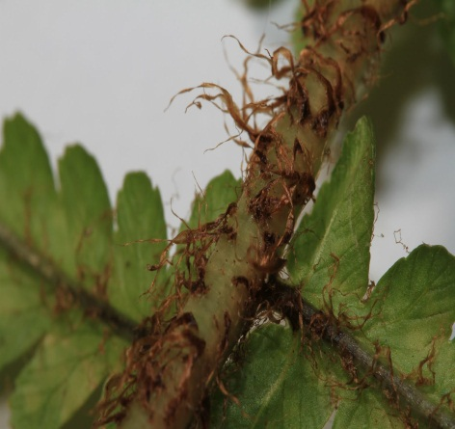
ফার্নের স্পোরোফাইটের গঠনঃ
একে মূল, কান্ড ও পাতায় ভাগ করা যায়। এর কান্ড ছোট, দৃঢ়, শায়িত এবং রাইজোমে রুপান্তরিত হয়। সম্পুর্ন রাইজোম এক ধরনের বাদামী রোম/ শল্কপত্রে আবৃত থাকে। এদের “রেমেন্টা “ বলে।এর নিম্নপৃষ্ঠ থেকে অস্থানিক মূল বের হয়। মূলগুলো সরু ও শাখাযুক্ত।
রেমেন্টা

Slide 16
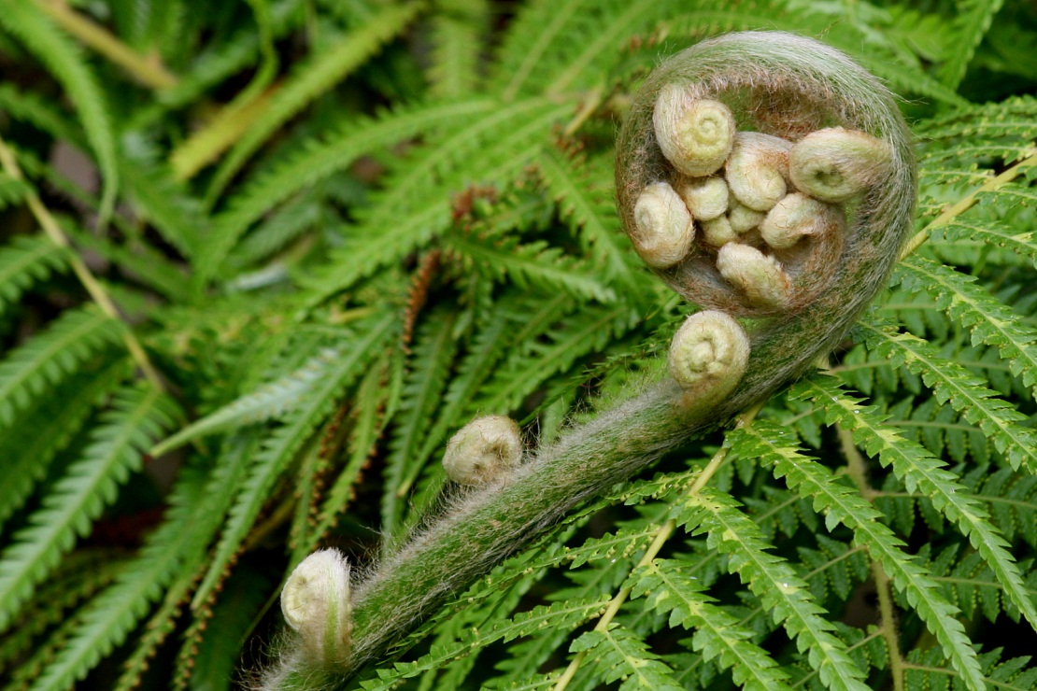
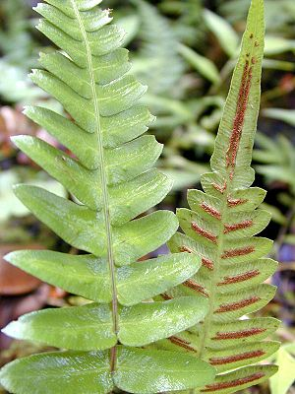
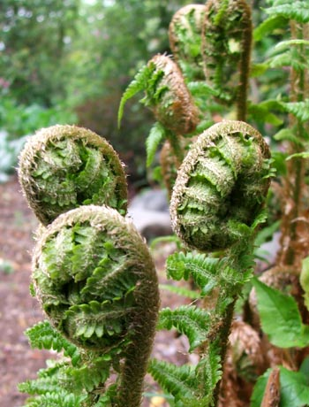
ফার্নের পাতাকে ফ্রন্ড বলে। এর পাতা পক্ষল, যৌগিক, সচূড় এবং বৃন্তযুক্ত।এর কচিঁ পাতা কুন্ডলিত অবস্থায় থাকে। এই অবস্থাকে সারসিনেট ভার্নেশন (Circinate vernation) বলে এবং কুন্ডলিত কচিঁ পাতাকে ক্রোজিয়ার বলে। এর পরিনত পাতার নিম্নতলের কিনারায় সোরাস তৈরী হয়। এর যৌগিক পত্রের প্রতিটি খন্ড কে পিনা বলে।
মধ্যশিরা

Slide 17
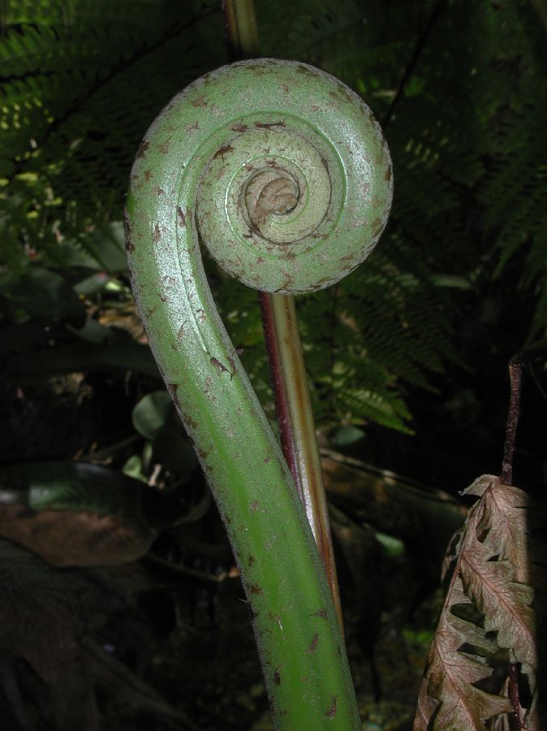
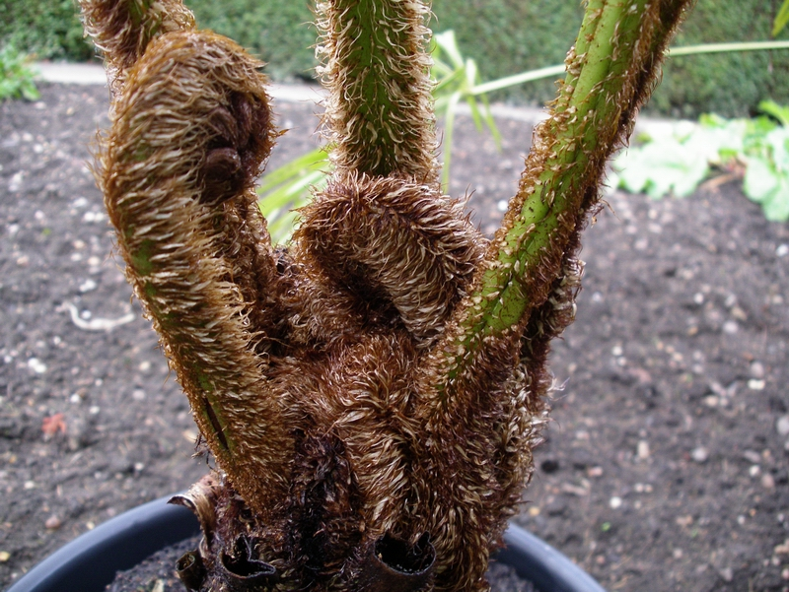
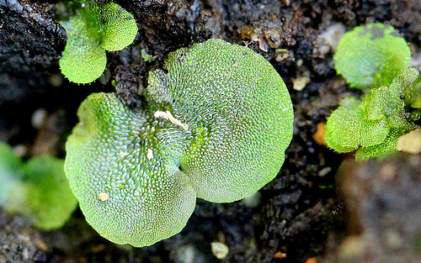
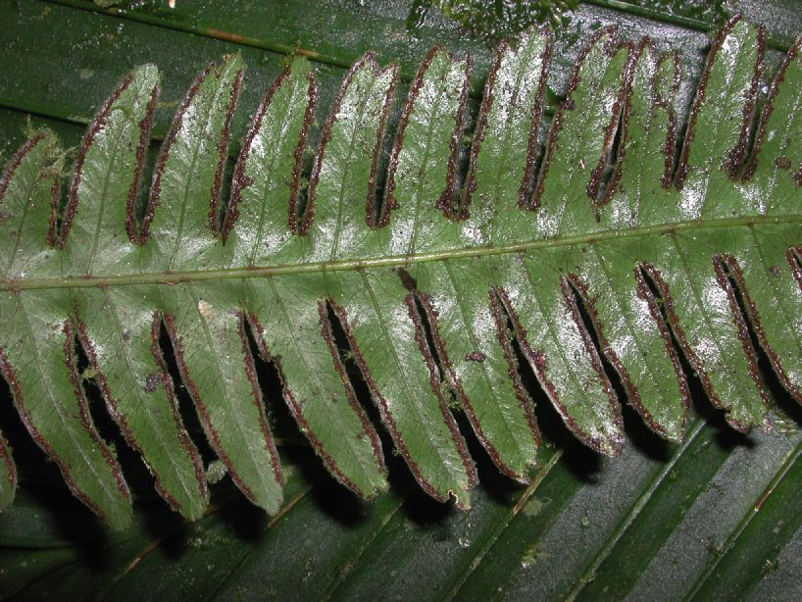
সারসিনেট ভার্নেশন
র‍্যামেনটা
প্রোথ্যালাস
সোরাস/সোরাই
Notes:
স

Slide 18
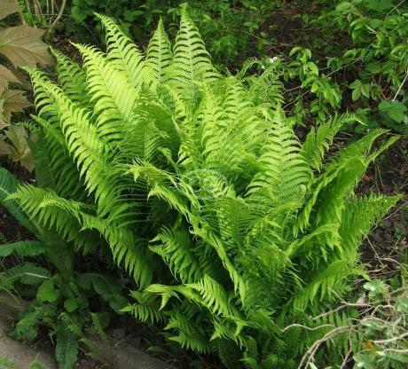
শ্রেণিবিন্যাসগত অবস্থান
Kingdom: Plantae
Division: Filicinophyta
Class: Filicineae
Order: Filicales
Family: Polypodiaceae
Genus: Pteris

Slide 20
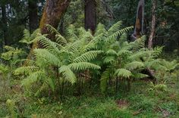
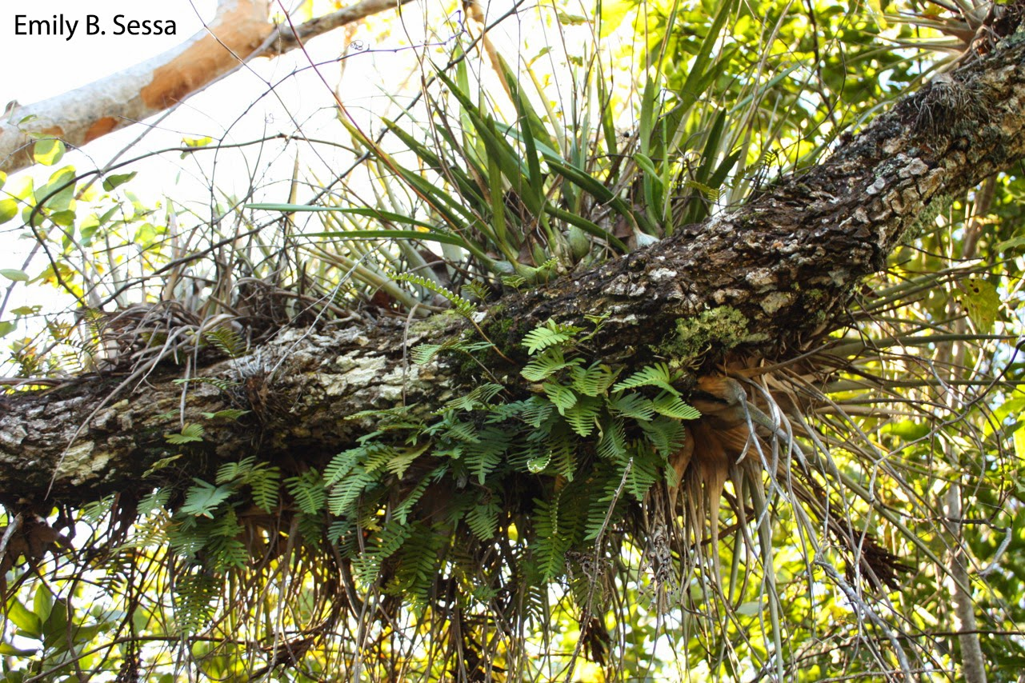
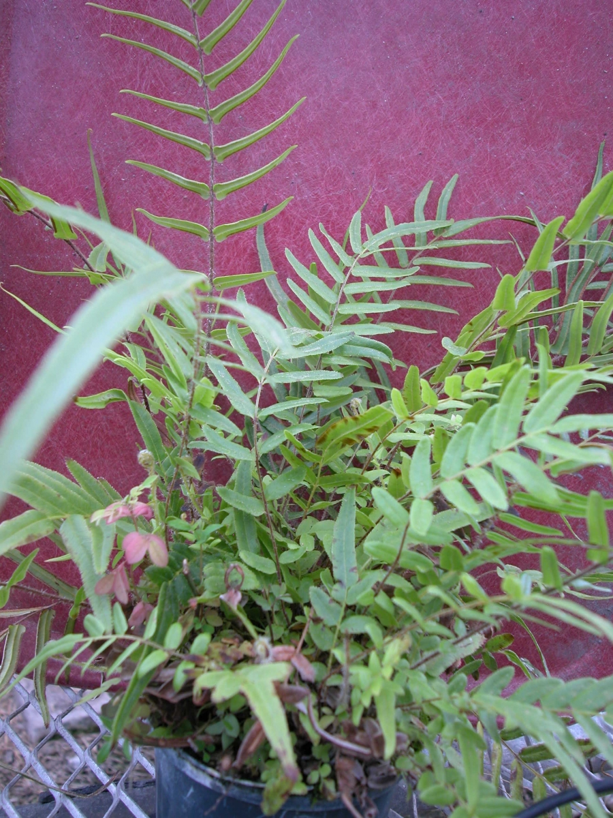
আবাসস্থল
স্থলজ/বনজ
পরাশ্রয়ী/ পুরাতন গাছে
বাসাবাড়িতে টবে

Slide 21
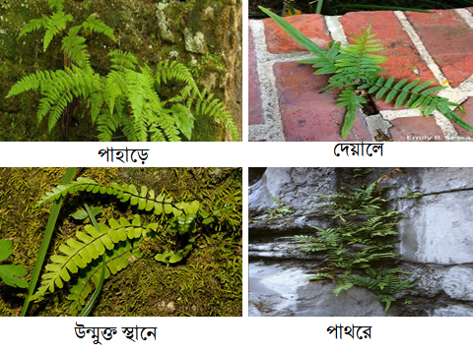

Slide 22
মূল্যায়ন
টেরিডোফাইটের কোন প্রজাতিটি সান ফার্ন নামে পরিচিত?
টেরিডোফাইটের মূল দেহ কেমন?
ফার্নের পাতা কে কি বলে?
সারসিনেট ভার্নেশন কী?
ক্রোজিয়ার কাকে বলে?

Slide 23
বাড়ীর কাজ
তোমাদের বাড়ির আশেপাশে কত প্রকার Pteris উদ্ভিদ আছে তার তালিকা তৈরি করো ও তাদের বাসস্থান উল্লেখ করে তালিকা করো।

Slide 24
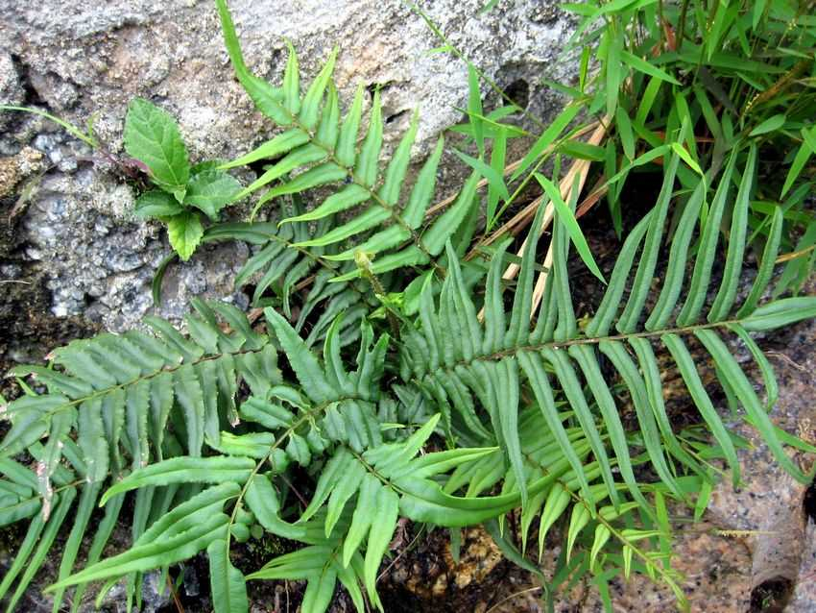
ধন্যবাদ
ধন্যবাদ

